Slide 1
HospSim
Un lenguaje para simular la atención hospitalaria
Teoría de Compiladores (1ACC0218) · 2026-2 · UPC
Trabajo Final – Hito 2: Segundo avance
Integrantes: [Integrante 1] · [Integrante 2] · [Integrante 3] · [Integrante 4]
Repositorio: https://github.com/Jere348/HospSim

Slide 2
Problemática y motivación
• La espera de un paciente depende de decisiones de capacidad: médicos por turno, camas, frecuencia de llegadas.
• Hoy se decide por experiencia u hojas de cálculo que no modelan colas.
• La simulación de eventos discretos responde estas preguntas, pero exige licencias o saber programar.
• HospSim: un lenguaje en español, con vocabulario hospitalario, que valida el modelo y entrega métricas.
recurso medicos = 1;
proceso atencion {
etapa consulta usa medicos
durante 15 minutos;
}
generar pacientes cada 5 minutos
hacia atencion;
simular durante 1 hora;
mostrar pacientes_atendidos; // 4
mostrar espera_promedio; // 15.00
mostrar ocupacion(medicos);// 100 %
HospSim · 2

Slide 3
Objetivos
Diseñar e implementar un compilador que traduzca descripciones de procesos hospitalarios en una simulación ejecutable con métricas de desempeño.
• Léxico y sintaxis en ANTLR4 con una gramática no ambigua (E, T, F).
• Análisis semántico con tabla de símbolos por ámbitos: 21 verificaciones (mínimo exigido: 6).
• Representación intermedia independiente de ANTLR y back end que ejecuta la simulación.
• Hito 3: generación de código LLVM (llvmlite) validada contra el simulador.
• Validación automática con salidas esperadas calculadas a mano.
HospSim · 3

Slide 4
Construcciones del lenguaje
Construcción | Ejemplo
Declaración de recursos | recurso camas = 20;
Declaración de procesos | proceso consulta_externa { etapa consulta usa medicos durante 20 minutos; }
Declaración de etapas | etapa consulta usa medicos durante 15 minutos;
Generación de llegadas | generar pacientes cada 12 minutos hacia consulta_externa;
Simulación | simular durante 12 horas;
Consulta de métricas | mostrar espera_promedio;
Expresiones aritméticas | 2 * 10
HospSim · 4

Slide 5
Analizador léxico
• 15 palabras reservadas (recurso, proceso, etapa, usa, durante, generar, pacientes, cada, hacia, simular, mostrar, minuto(s), hora(s)).
• ID: [a-zA-Z_][a-zA-Z0-9_]*
• NUMBER: [0-9]+ ('.' [0-9]+)?
• Operadores + − * /, signos = ; { } ( ).
• Espacios y comentarios // se descartan.
• Palabras reservadas antes que ID; coincidencia más larga.
$ python3 main.py --tokens prog.txt
1:0 RECURSO 'recurso'
1:8 ID 'medicos'
1:16 ASSIGN '='
1:18 NUMBER '1'
1:19 SEMI ';'
3:0 PROCESO 'proceso'
3:8 ID 'atencion'
3:17 LBRACE '{'
4:4 ETAPA 'etapa'
4:10 ID 'consulta'
4:19 USA 'usa'
4:23 ID 'medicos'
...
HospSim · 5

Slide 6
Gramática (notación del curso)
programa → sentencias
sentencias → sentencia sentencias | ε
sentencia → decl_recurso | decl_proceso | sent_llegada | sent_simular | sent_mostrar
decl_recurso → recurso id = E ;
decl_proceso → proceso id { etapas }
etapas → decl_etapa etapas | ε
decl_etapa → etapa id usa id durante E unidad ;
sent_llegada → generar pacientes cada E unidad hacia id ;
sent_simular → simular durante E unidad ;
sent_mostrar → mostrar id ; | mostrar id ( id ) ;
unidad → minuto | minutos | hora | horas
E → E + T | E - T | T
T → T * F | T / F | F
F → ( E ) | num | id
HospSim · 6

Slide 7
Gramática actualizada: precedencia y asociatividad
• Hito 1: expr → expr (+|−) expr | expr (*|/) expr — ambigua.
• ANTLR da prioridad a la primera alternativa: 2 + 3 * 4 = (2 + 3) * 4 = 20.
• Hito 2: gramática estratificada E → T → F, no ambigua.
• 2 + 3 * 4 = 14 y 20 − 5 − 3 = 12 (asociatividad izquierda).
• Cubierto por sim_precedencia y sim_asociatividad.
E
⇒lm E + T
⇒lm T + T
⇒lm F + T
⇒lm num + T
⇒lm num + T * F
⇒lm num + F * F
⇒lm num + num * F
⇒lm num + num * num
HospSim · 7

Slide 8
Analizador semántico: 21 verificaciones
Tabla de símbolos con ámbito global y uno por proceso · métricas predeclaradas · expresiones evaluadas en compilación
1. Identificador duplicado en el mismo ámbito
2. Recurso no declarado en una etapa
3. Lo usado en una etapa no es un recurso
4. Proceso destino no declarado
5. El destino de una llegada no es un proceso
6. Identificador no declarado en una expresión
7. Identificador que no es recurso en una expresión
8. División entre cero
9. Capacidad menor o igual a 0
10. Capacidad no entera
11. Duración de etapa menor o igual a 0
12. Intervalo de llegada menor o igual a 0
13. Duración de simulación menor o igual a 0
14. Proceso sin etapas
15. Falta la sentencia simular
16. Más de una sentencia simular
17. mostrar sobre algo que no es métrica
18. ocupacion sin recurso
19. Métrica que no recibe argumentos
20. ocupacion sobre algo que no es recurso
21. ocupacion sobre un recurso inexistente
HospSim · 8

Slide 9
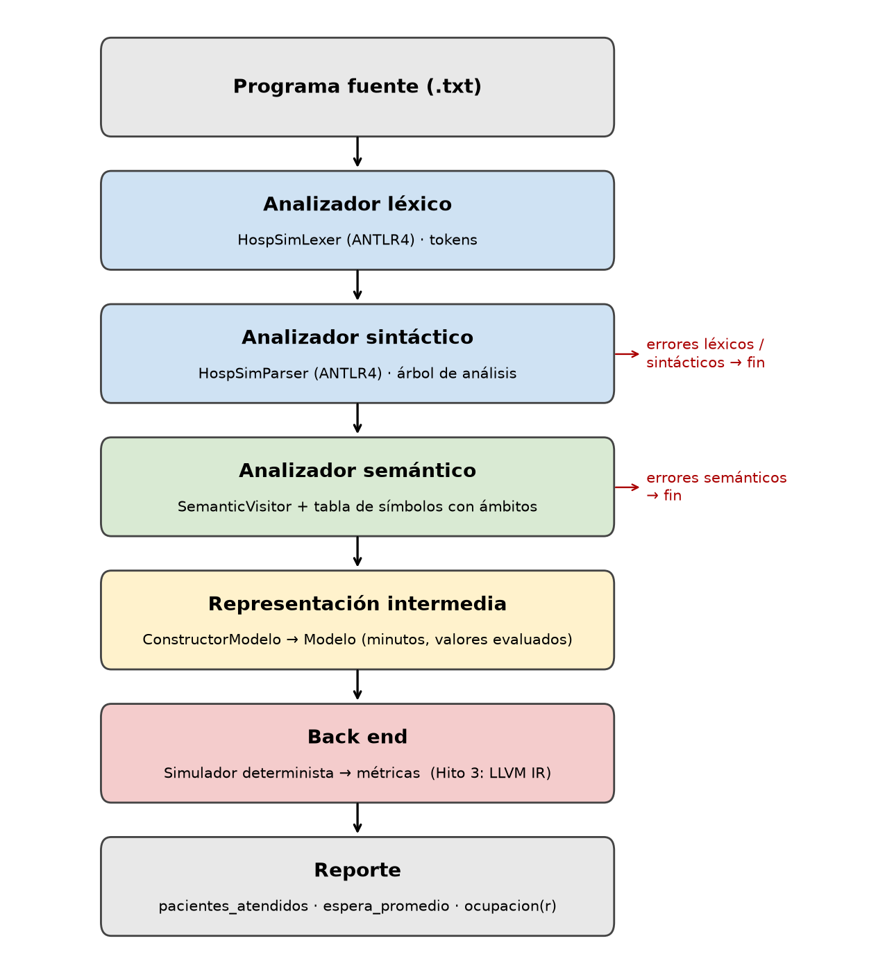
Arquitectura del compilador
• Fases encadenadas en main.py; ante errores se detiene y reporta línea y columna.
• El back end solo recibe árboles válidos.
• Modelo intermedio desacoplado de ANTLR: base para LLVM en el Hito 3.
• Simulación determinista: FIFO, servidor que se libera primero, resultados reproducibles.
HospSim · 9

Slide 10
Plan de validación y resultados
• Golden files: tests/<caso>.txt + tests/esperado/<caso>.out.
• ./run_tests.sh compara con diff (código ≠ 0 si falla).
• Cubre fases léxica, sintáctica, semántica, gramática y back end.
• Métricas del back end calculadas a mano antes de aceptarlas.
• 20 casos: todos OK.
Caso: sim_dos_etapas
triaje 5 min (1 enfermero)
consulta 12 min (1 médico)
llegada cada 10 min, 60 min
consultas 5–17, 17–29, 29–41, 41–53
esperas 0, 2, 4, 6
pacientes_atendidos = 4
espera_promedio = 3.00
ocupacion(enfermeros) = 50.00 %
ocupacion(medicos) = 91.67 %
HospSim · 10

Slide 11
Estado del avance y próximos pasos
Componente | Estado
Analizador léxico y sintáctico | Completo
Analizador semántico (21 verificaciones) | Completo
Representación intermedia | Completa
Back end de simulación | Completo
Pruebas automáticas | Completas
Generación de código LLVM | Hito 3
• Hito 3: LLVM IR desde el Modelo (arreglos de servidores, bucles, printf).
• El simulador en Python será el oráculo: mismas métricas.
• Mejora: colas por etapa con simulación por eventos.
HospSim · 11

Slide 12
Demostración
$ python3 main.py tests/entrada_completa.txt
Análisis semántico: OK
=== RESULTADOS ===
pacientes_atendidos = 35
ocupacion(medicos) = 99.48 %
ocupacion(camas) = 95.83 %
espera_promedio = 105.00 minutos
$ python3 main.py tests/error_tipos.txt
[Error Semántico, línea 3] 'm' no es un proceso válido de destino
...
$ ./run_tests.sh
0 prueba(s) fallida(s)
HospSim · 12

